Slide 1
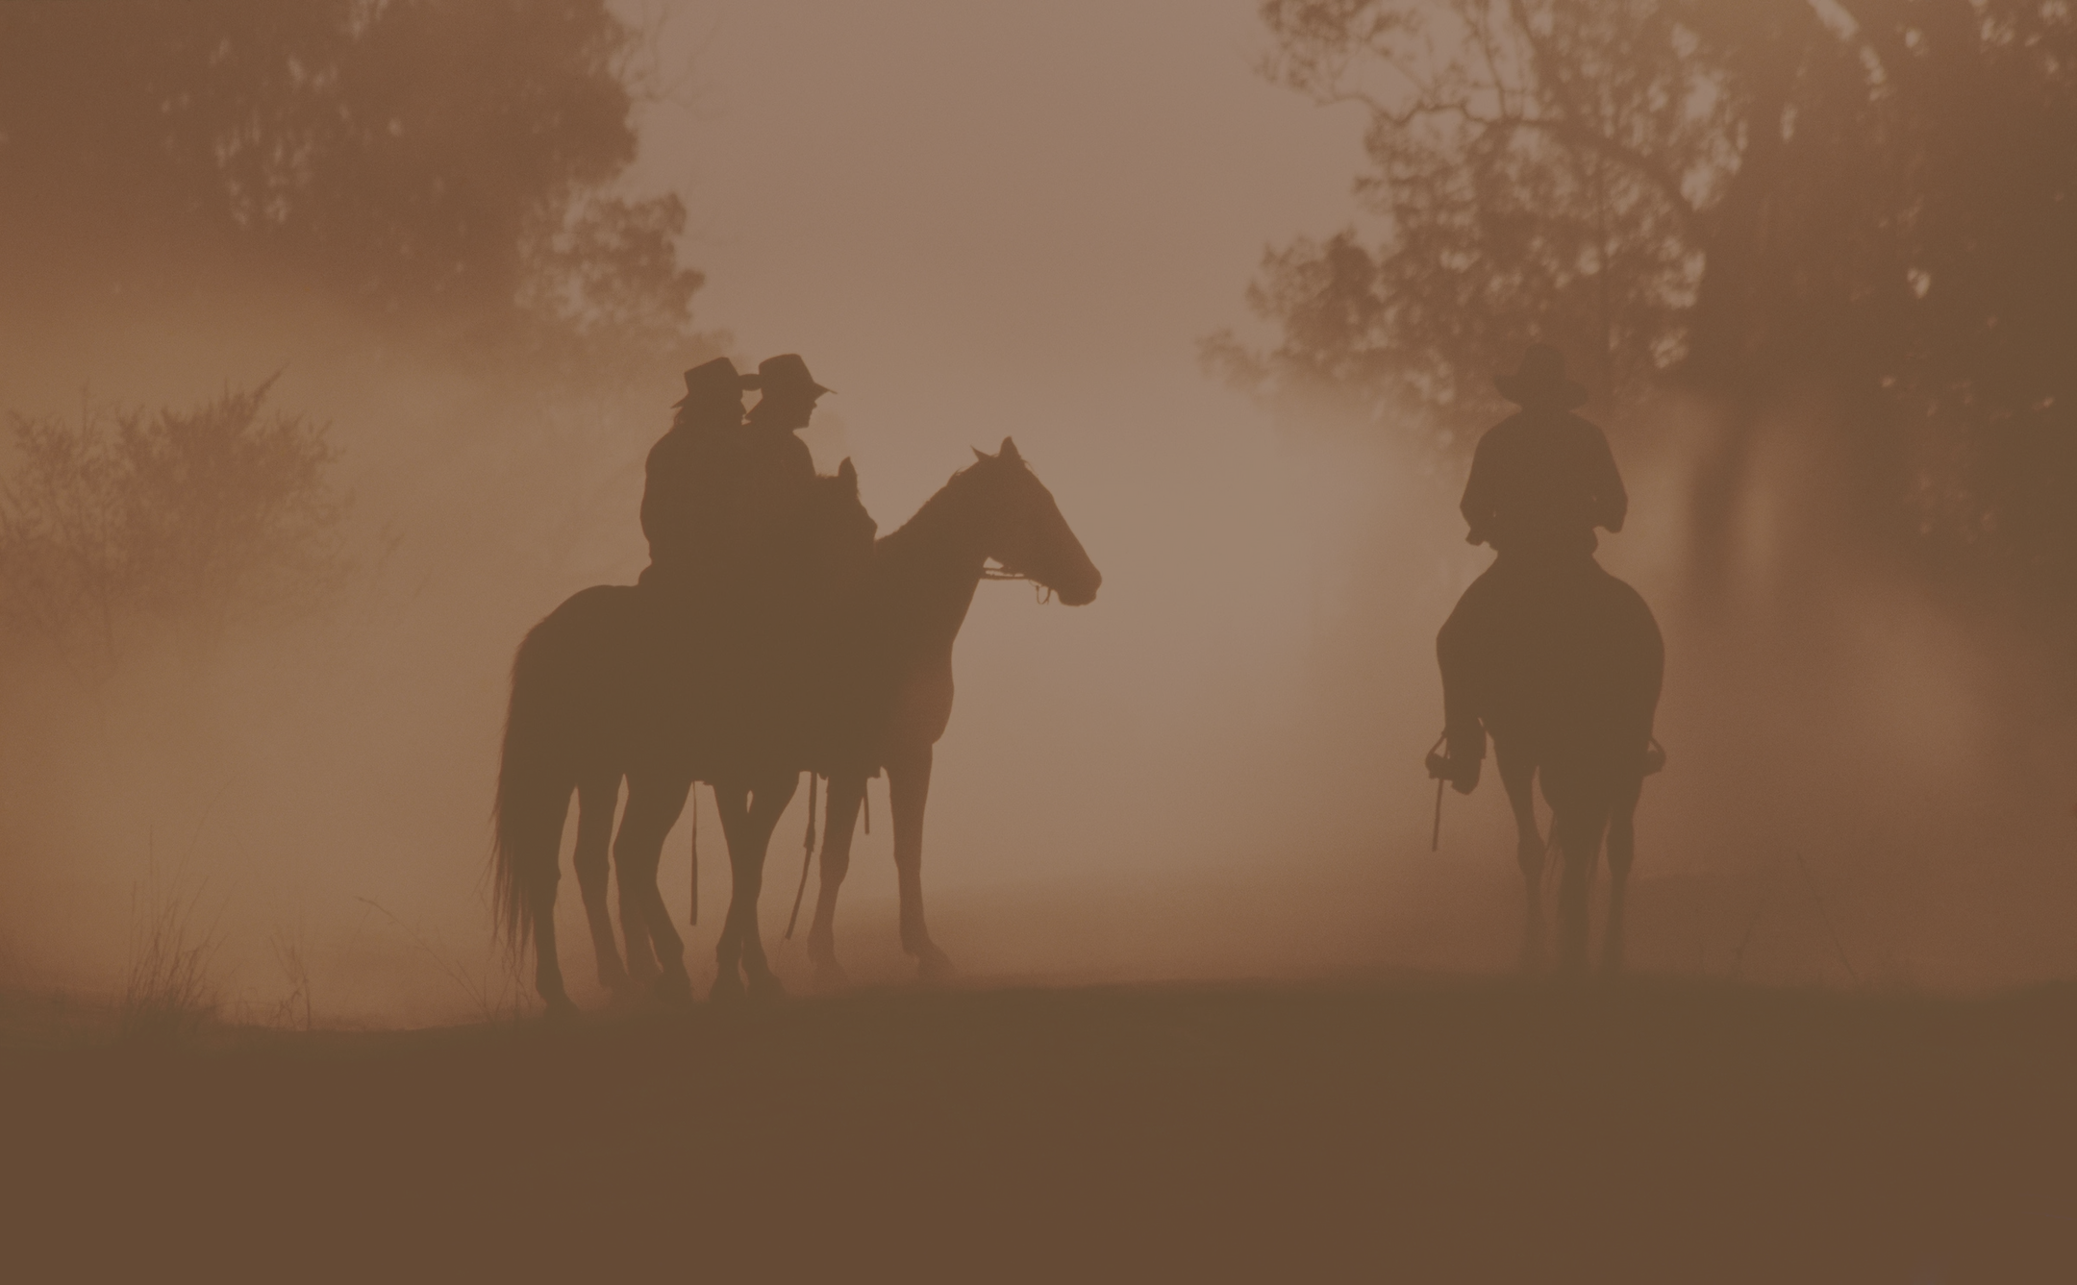



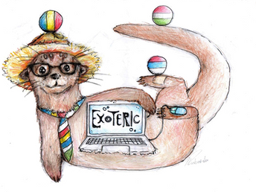

A Pata felépítése

Slide 2
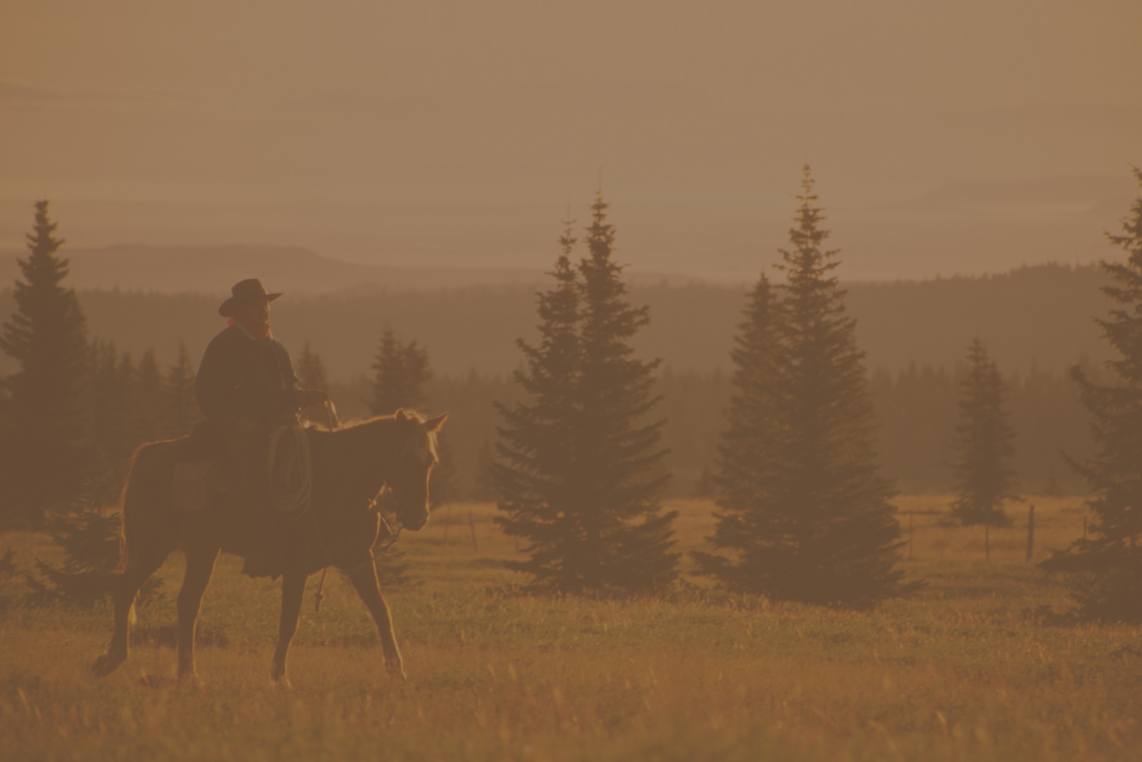
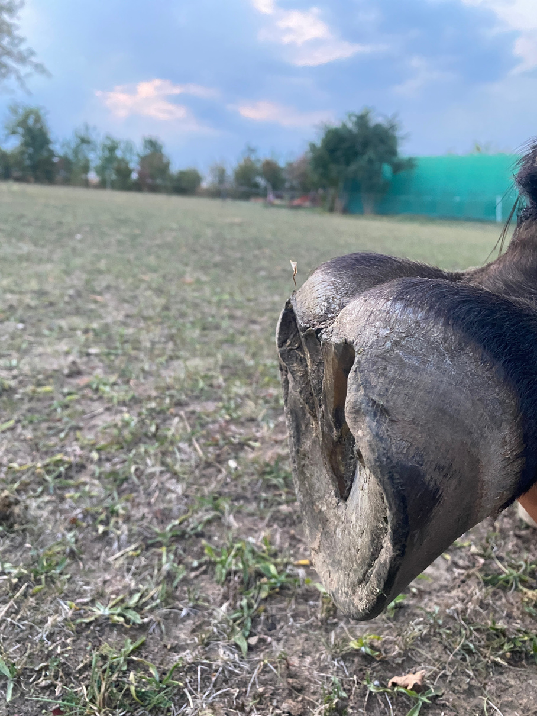
A pata
  Ferde, csonka kúp alakú
  sima felületű
  szarutokba foglalt
  utolsó ujjperc

Slide 3
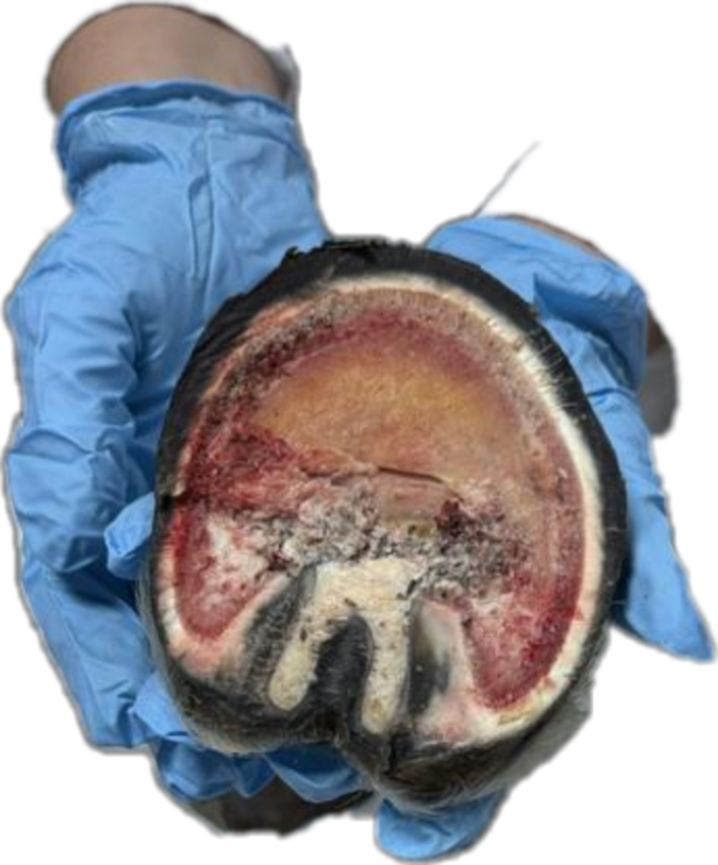
A pata anatómiai felépítése
A patát
  egy külső rész - a szarutok
  egy belső élő rész alkotja:
lágy szövetekkel és csontokkal
  védi az érzékeny belső pataszöveteket,
  rugalmas és erős

Slide 4
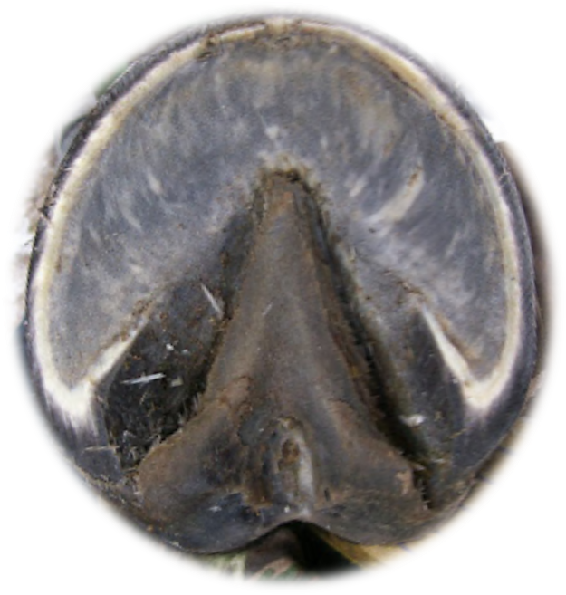
SZARUTOK
a pata kemény, külső rétege
Szarufal (hordozó szél) :
Külső fal
Vízvonal
Belső fal
Részei:
  Szarufal
  Szarutalp
  Szarunyír

Slide 5
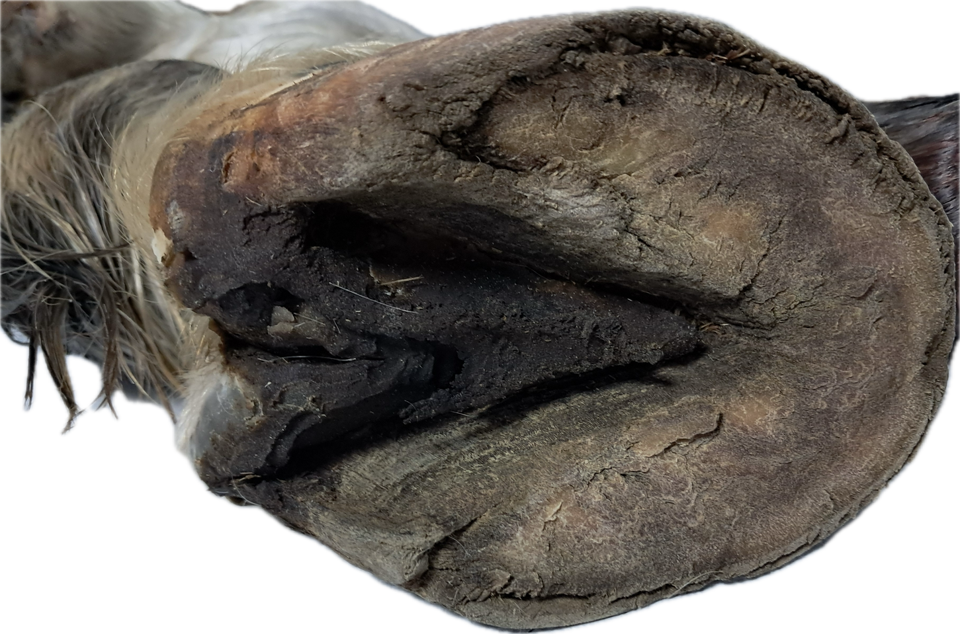
A pata külső felépítése
középső/központi nyírbarázda
sarokvánkos
nyír\béka
fal\hordozószél
saroktámasztó
nyírhegy
talp
oldalsó nyírbarázda
fehérvonal

Slide 6
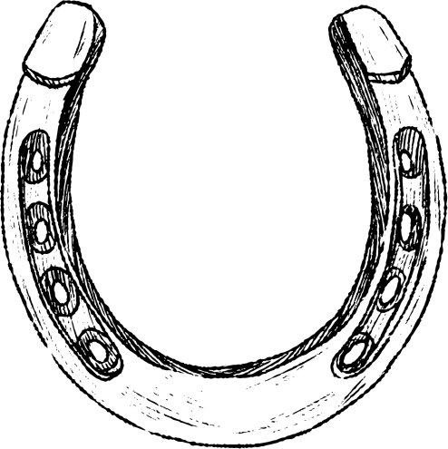
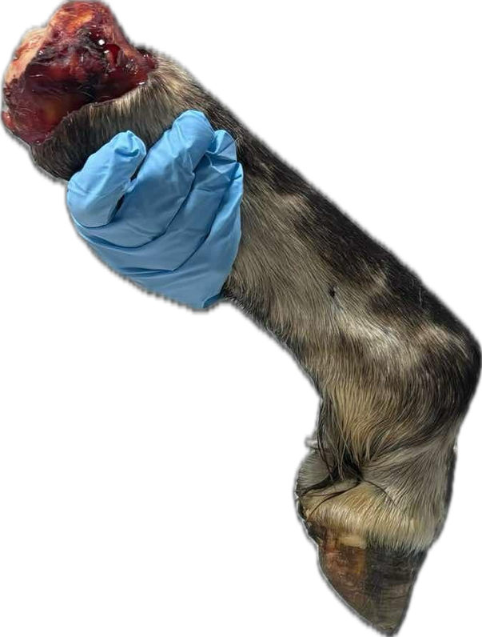
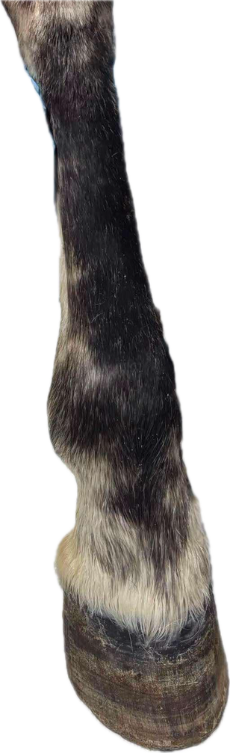
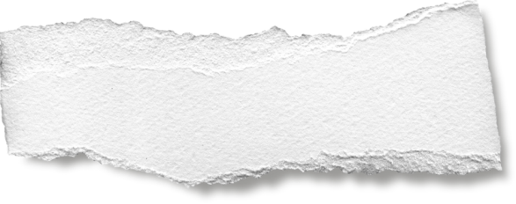
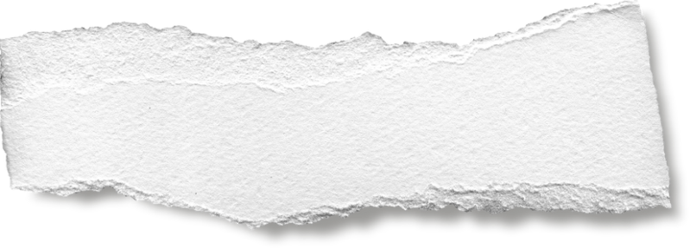

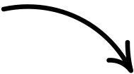
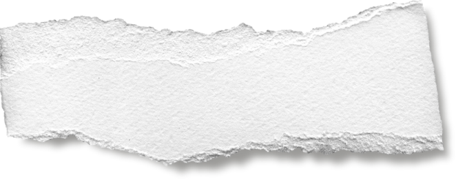


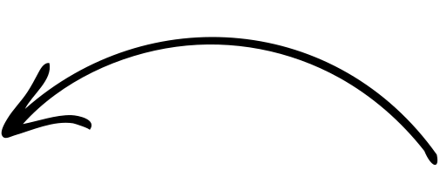



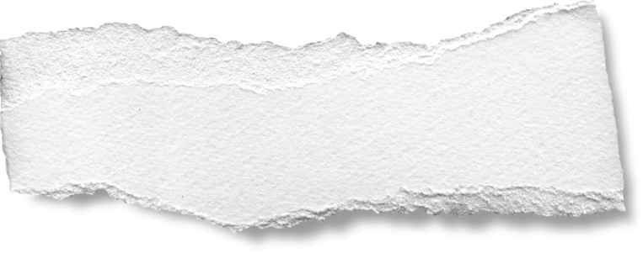
A pata külső felépítése
Csüd
Sarokvánkos
Párta
Párta szél
Sarokfal
Ujjhegy
Oldalfal
Hegyfal

Slide 7
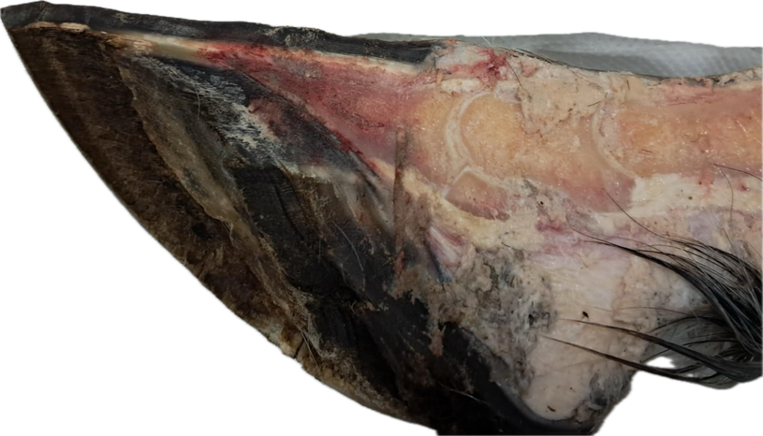
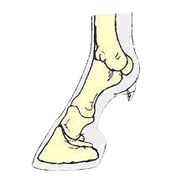


A pata csontos váza
Ellenőrző feladat
csűdcsont
párta
nyírcsont
patacsont

Slide 8

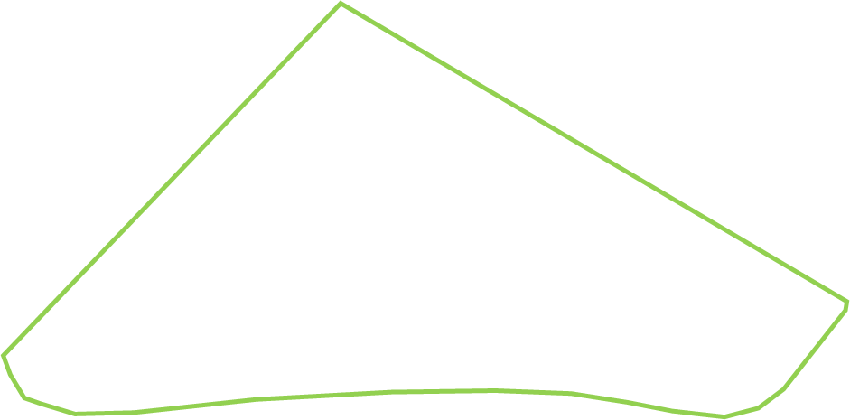
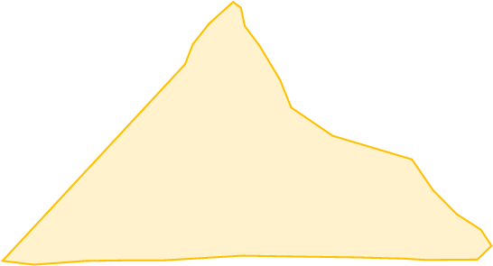
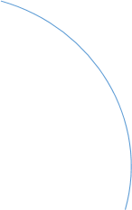



Az elülső pata
A hegyfal, az oldalfal és a sarokfal hosszának
aránya 3:2:1
  terültebb
  a talp felülete nagyobb
  laposabb
  45° dőlési szögű
  nagyobb, mint a hátulsó

Slide 9

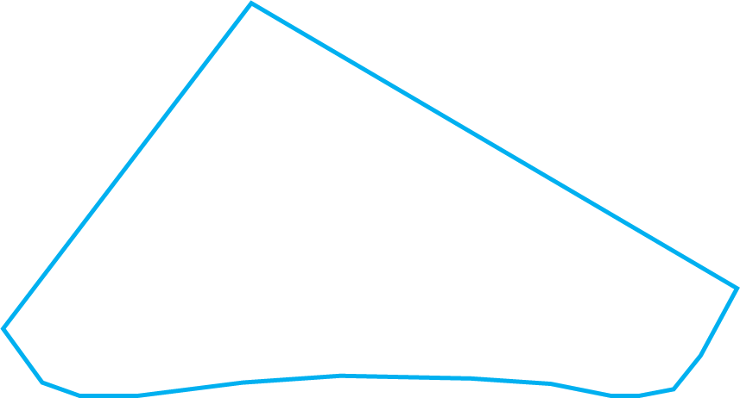
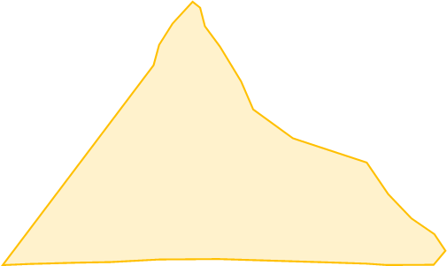
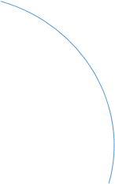



A hátulsó pata
  meredekebb
  a talpi felület keskenyebb,
  mélyebb
  a dőlési szög 55°
  kisebb, mint az elülső
a hegyfal, oldalfal és sarokfal hosszaránya 4:3:2
  a talp homorúbb, a nyír rövidebb
  a nyír teste és szára erősebb, a nyírbarázdák mélyebbek
a csúszást megakadályozza!

Slide 10



A pata feladata
A lovak patája rendkívül erős és rugalmas
lehetővé tesz bármely jármódot bármilyen talajon
  rugalmasan felfogja az állat talajra gyakorolt nyomását
  védi a szarutokba zárt belső képleteket a sérülésektől
  csökkenti a rázkódást
  visszapumpálja a vérkeringésbe az elhasznált vért
véd az elcsúszás és a kihülés ellen
Ellenörző feladat
Mindezt a patamechanizmus biztosítja!

Slide 11
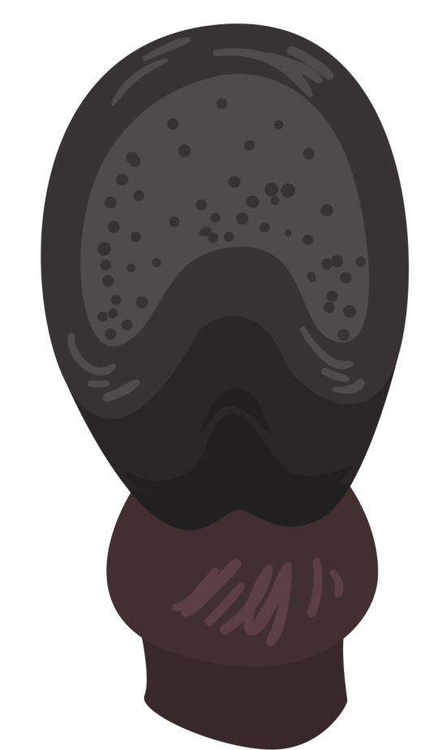

Patamechanizmus
A pata folyamatos alakváltozása, ami a láb felemelése és letevése közben működik
Súlyviselés:
  Amikor a ló terheli a lábát, a pata enged a nyomásnak és szétterül.
  A talp süllyed, és közben elveszíti belső homorulatát.
  A nyír is lapossá válik
Lebegés:
  összeszűkül a pata
  a talp homorú lesz
  a nyír visszanyeri az alakját.

Slide 12

Patamechanizmus
  A ló mozgása tartja fenn a pata vérkeringését:
A pata csaknem mindig mozgásban van - mivel az álló lónak is állandóan ki kell egyensúlyoznia a testét
  Amikor a nyomás csökken, a vér beáramlik,
  Mikor túlnyomás van a patában a vér kipréselése zajlik.
Az így biztosított vérkeringés ellátja a végtagot oxigénnel és tápláló anyagokkal. Elszállítja a munka közben felhalmozódó salakanyagokat.
Akkor működik jól a patamechanizmus, ha a ló folyamatosan mozog!

Slide 13
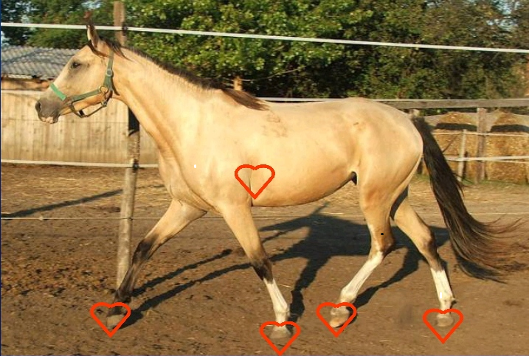
A pata feladata és működése
A pata szívhez viszonyított helyzete, és az állat vékony lábai miatt szükég van egy plusz pumpáló mechanizmusra a vérkeringés fenntartására!
“A lónak 5 szive van”

Slide 14
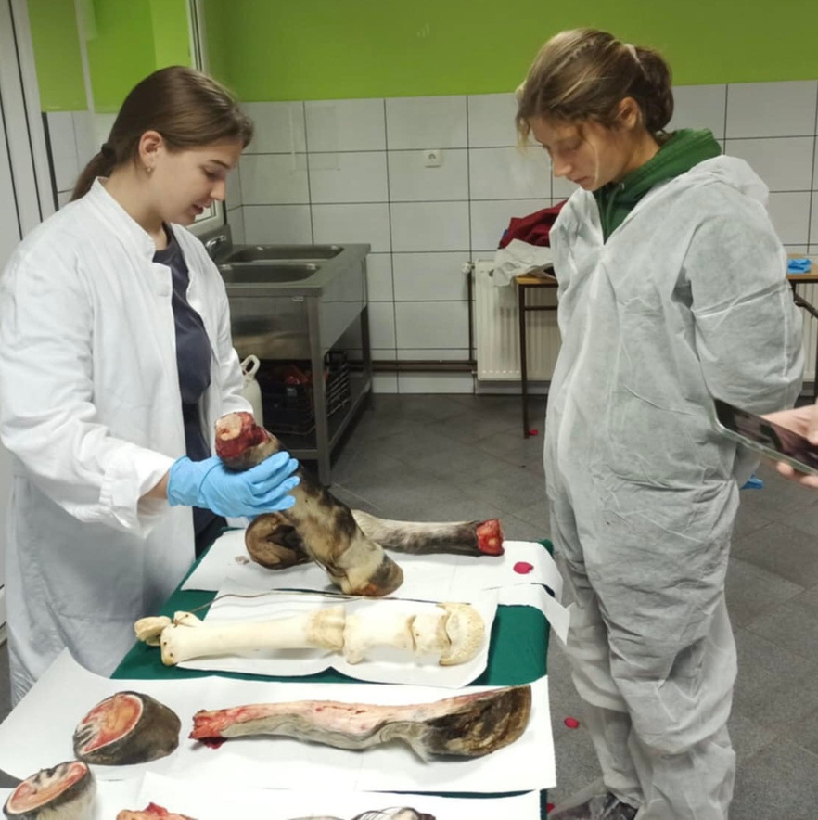
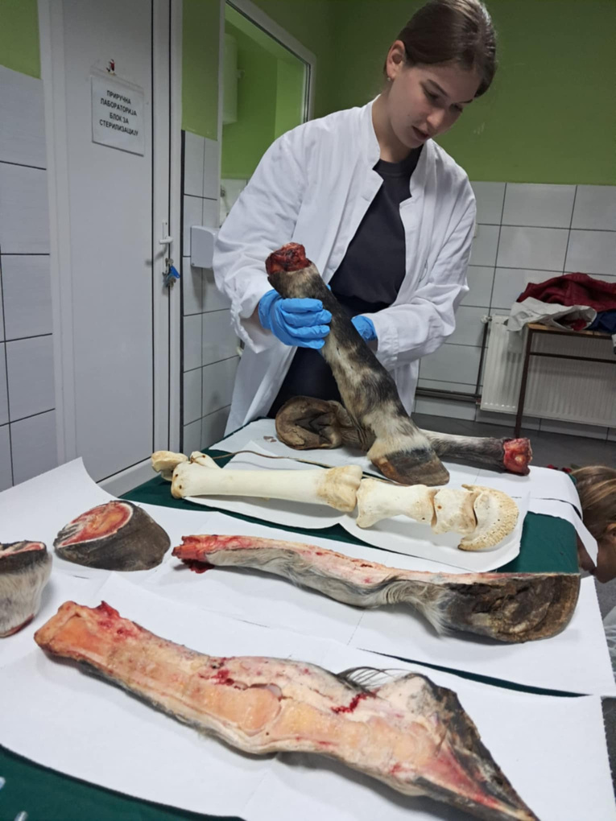

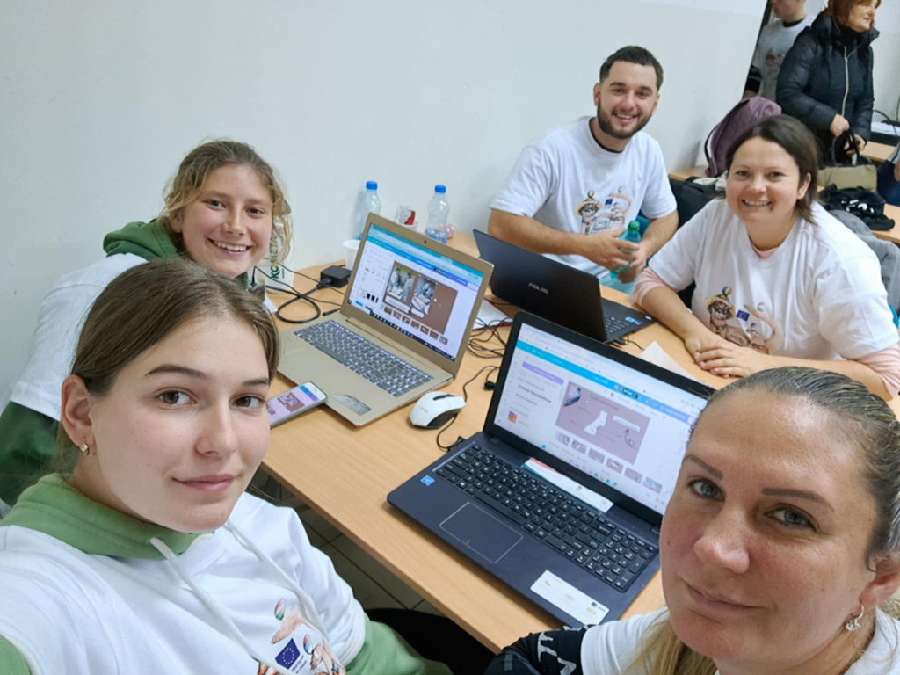
Ellenörző feladat

Slide 15
Forrás
  Pusztai Zsófia - Mesterlovász, oktatási segédanyag, Kézirat, 2017
  Fehér György - A Háziállatok funkcionális anatómiája 1. A mozgás szervei, Agrárkönyvek kiadó, 2022
  Tomas G.Teskey D.V.M. - Insight to Equus, 2019
  https://www.insighttoequus.com/
Készítette: György Tímea és Radics-Lafkó Zsuzsanna
Közreműködött: Varga Flóra, Gál Tamás
Csendes Míra

